Slide 1
資料1
取組の現状について
【１】 FCバス研究会
【２】 FC船研究会
【３】 社会受容性の向上
【４】 燃料電池バス導入促進事業費補助金
1

Slide 2
【１】 FCバス研究会①
○先行導入している民間バス事業者、自治体等を本研究会に招き、
取組を紹介いただくとともに、意見交換を実施
○府内バス事業者の取組状況について情報共有（年度内に大阪シティバス
㈱、南海バス㈱にてFCバス導入など）
○大阪府からFCバス導入促進事業費補助金の報告。
※関西広域連合が実施する「関西水素サプライチェーン構想実現プラットフォーム」ダイアログと
共同開催にて実施。
R3年度の取組
（活動報告）
東京都の取組
■「ゼロエミッション東京戦略」において、2030年目標をゼロエミッションバス300台以上の導入としている。
■FCバスに対しては環境省補助と合わせてディーゼルバス相当の価格となるよう補助。
■都営バス70台を含む85台のFC路線バスが運行（2021年12月末現在）。
■令和4年度から新たに2つの補助制度を実施予定。
・FCバス導入台数に応じた補助
5年以内に5台以上導入する計画の場合、10台まではFCバスの導入費用について全額補助。
・水素ステーションと連動したFCバス補助
バス事業者が営業所等に水素ステーションの整備を図り、一般のFCV受け入れる場合、FCバスの導入費用
について全額補助。

Slide 3
【１】 FCバス研究会②
先行事例
■神姫バス㈱
・環境省の補助金（車両本体価格の1/2補助）に加え、兵庫県、姫路市
より各1千万円の補助を受け導入。
・2021年4月より営業運行開始。
・今後の導入拡大に向けた課題として、水素ステーションの休業日があること、
車両本体価格・ランニングコストとも通常車両より高いこと、6年リースのみで
あることを指摘。
FCバス導入促進事業費補助金（大阪府）
■三菱UFJフィナンシャル・グループの5社より企業版ふるさと納税制度を活用した寄附の申し出があり、この寄附を
財源として補助制度を創設。
■本補助制度にて、大阪府内で初となるFCバス２台が大阪シティバス㈱及び南海バス㈱により運行開始。
（詳細は別途事務局より説明）
R4年度の取組
（活動の方向性）
○府補助金を活用し導入されたFCバス２台により得られる実車運行デー
タ等を共有し、今後の導入拡大を目指す。

Slide 4
【２】 FC船研究会①
○国や船舶用FCシステムの実証を府内で実施した事業者を招き、取組
を紹介いただくとともに、意見交換を実施
○府内舟運事業者やFC船の開発・実証に取組む本研究会メンバーの
取組状況について情報共有
○国内外のFC船等の動向について情報共有
※関西広域連合が実施する「関西水素サプライチェーン構想実現プラットフォーム」ダイアログと
共同開催にて実施。
R3年度の取組
（活動報告）
国の取組
■令和3年4月に国土交通省海事局に設置された「内航カーボンニュートラル推進に向けた検討会」が令和3年
12月24日に公表したとりまとめについて紹介。
・内航海運の2030年度のCO2削減目標は181万トン（2013年度比で約17％削減）
・目標の達成に向けては、船舶における更なる省エネの追及と、内航海運への代替燃料の活用等に向けた先
進的な取組の支援を行うことが重要。
■国内でも大型のFC船の開発・実証が開始されたことから、「水素燃料電池船の安全ガイドライン」を改定。
・国際機関が暫定指針により明確化した安全要件を先行取入れ
・小型船等の安全要件の見直し
・代替設計のリスク評価の簡略化
4

Slide 5
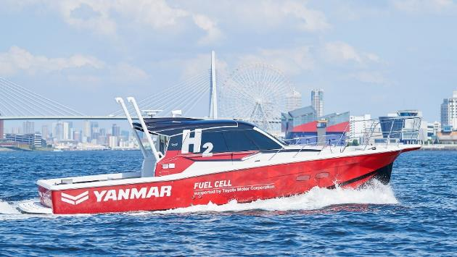
【２】 FC船研究会②
取組事例
■ヤンマーパワーテクノロジー株式会社
・FCV用の移動式水素ステーションにより、FC船に対して70MPaの高圧水素充填を実施。
・2025年大阪・関西万博会場予定地と市内沿岸部の観光地を結ぶ航路で運航試験を実施。
R4年度の取組
（活動の方向性）
○万博を見据え、FC船開発に向けた動きが活発となる中、事業者
による実証事業等への支援を目指す。
5

Slide 6
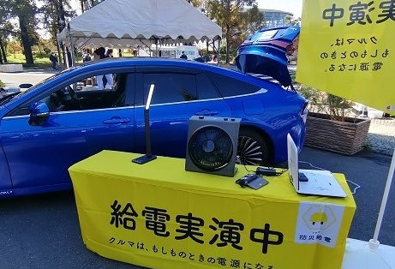
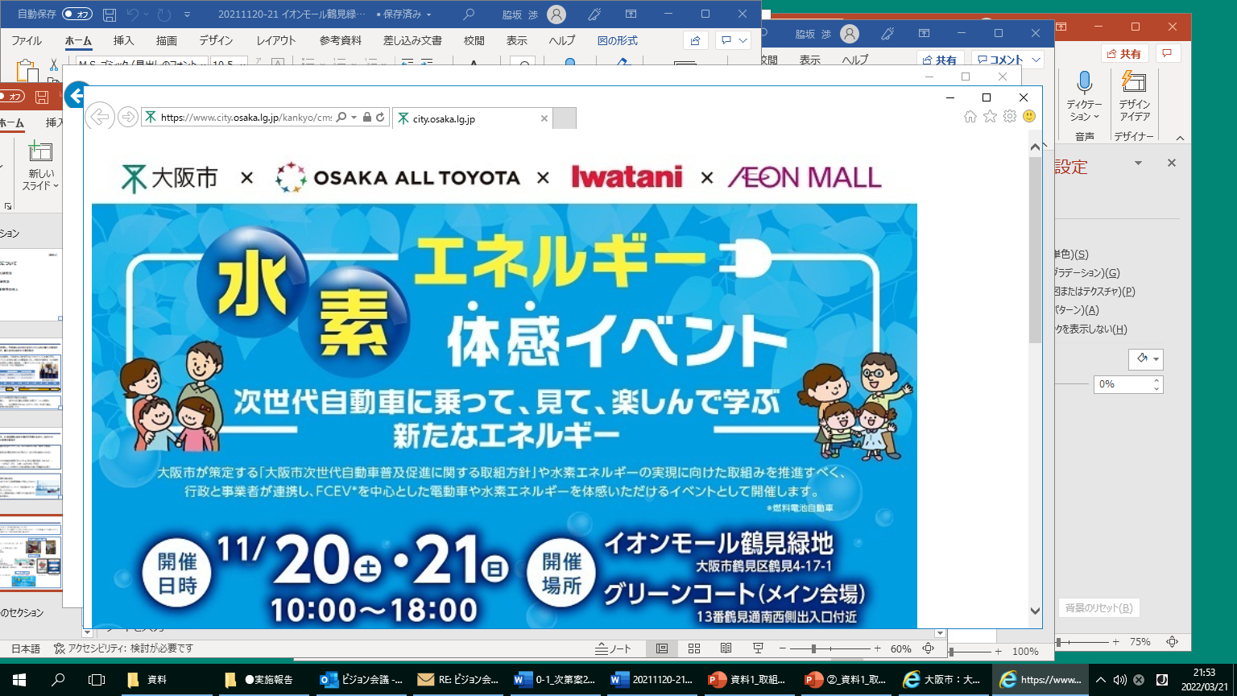
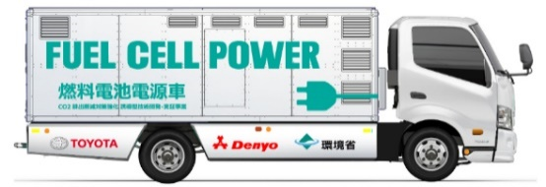
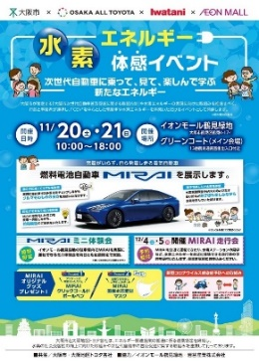
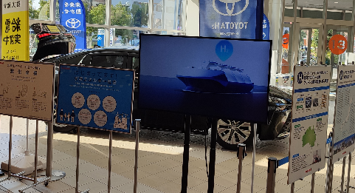
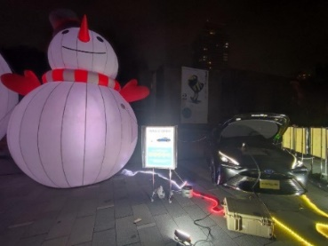
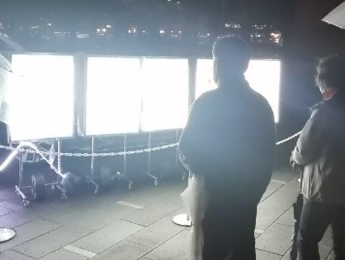
【3】 社会受容性の向上
目 的
大阪市は、基礎自治体として、地域イベント等で官民連携で燃料電池自動車を活用した水素の社会受容性の向上に取り組みます。令和３年度下半期は、 10月開催の「エコ縁日2021」、11月開催イオンモール鶴見緑地「水素エネルギー体感イベント」、12月「OSAKAひかりのルネサンス2021」に出展しました。
概 要
ECO縁日2021
◆ 実施日程 令和３年10月30日（土）
◆ 場 所 花博記念公園鶴見緑地内
◆ 実施内容 ・燃料電池自動車の体験試乗会
・燃料電池自動車のとび出すぬり絵体験
・水素で発電する燃料電池電源車（関西初）
水素エネルギー体感イベント
◆ 実施日程 令和３年11月20日（土）・11月21日（日）
◆ 場 所 イオンモール鶴見緑地
◆ 実施内容 ・FCVミニ試乗会
・FCVの展示
・親子で楽しんで水素を体験！ワークショップ
・パネル・映像展示 ほか
OSAKAひかりのルネサンス2021
◆ 実施日程 令和３年12月24日（金）・12月25日（土）
◆ 場 所 中之島公園内（東洋陶磁美術館前）
◆ 実施内容 ・燃料電池自動車からイルミネーションへの給電
・電飾パネルの展示 ほか
ECO縁日2021
燃料電池電源車
FCVによる給電デモ
水素エネルギー体感イベント
大阪市・大阪地区トヨタ各社
・岩谷産業株式会社共同
展示啓発コーナー
イベントポスター
OSAKAひかりのルネサンス2021
イルミネーションへの給電と電飾パネル
6

Slide 7
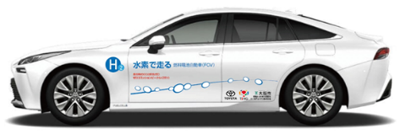
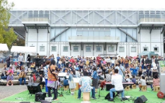
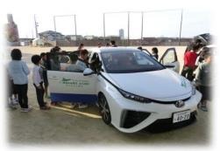

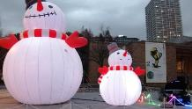

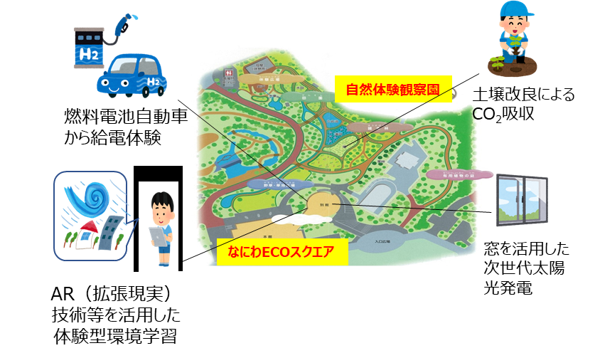
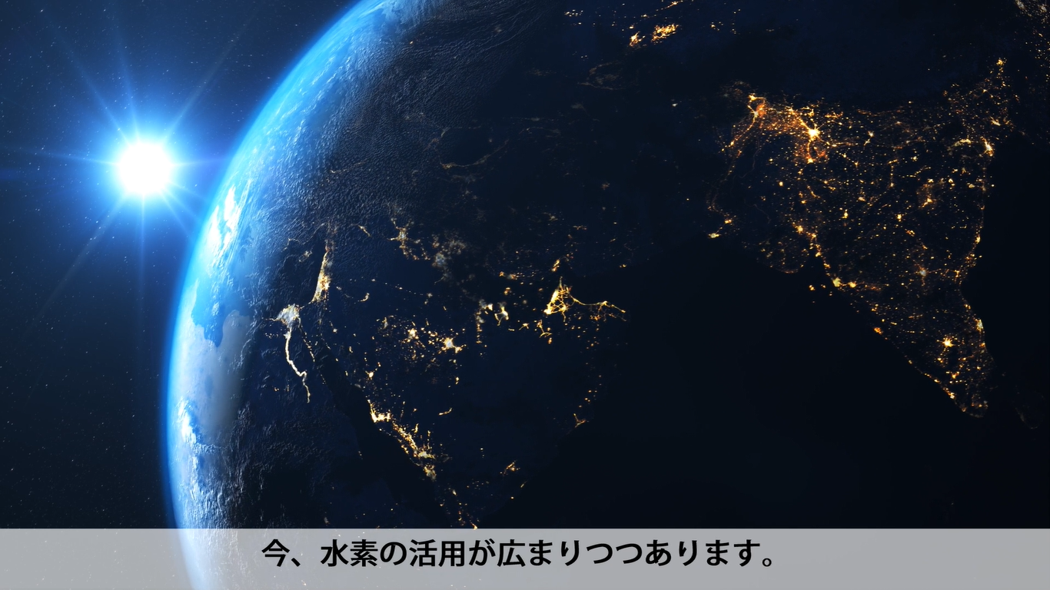
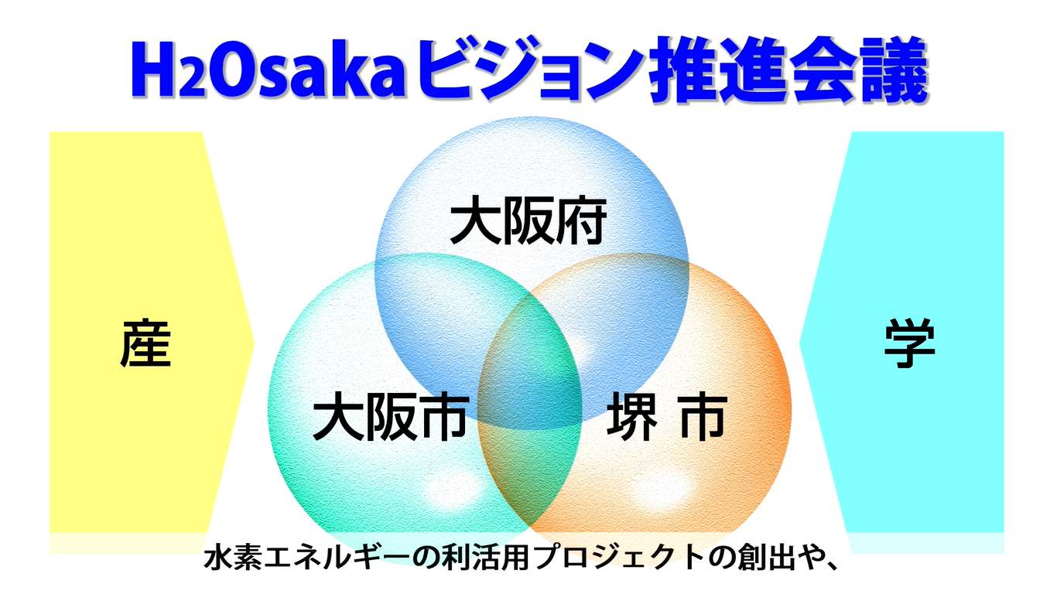
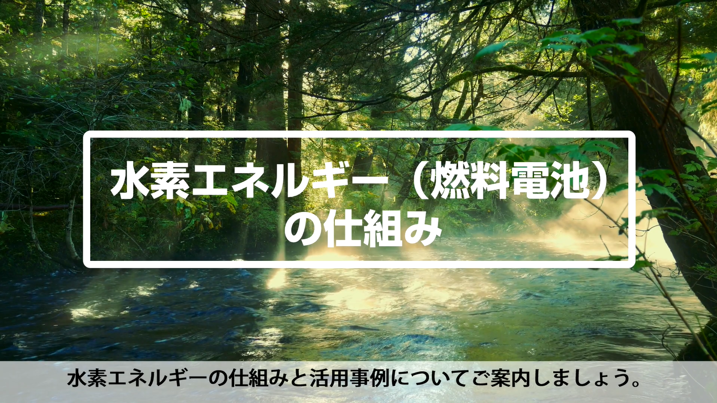
【3】 社会受容性の向上
FCVの公用車への導入
大阪市は、水素で走る燃料電池自動車（FCV）を公用車として初めて導入。
FCVを環境教育事業等に使用することを通じて、カーボンニュートラルに向けた水素エネルギーの可能性や、燃料電池自動車の環境性能・給電機能などの魅力を発信していきます。
（活用イメージ）
市内イベントで
体験型講座等で
防災訓練等で
FCVからの給電による音楽ライブやFCV展示・給電デモ
小学校等でのＦＣＶの実体験
避難所等でのＦＣＶ活用例の実演
電気を供給

出典：国土交通省九州運輸局ホームページ
脱炭素先行地域の創出に向けた基盤づくり
コロナ禍も踏まえた啓発
啓発用の動画、リーフレット、パネルも新たに制作
鶴見緑地公園内エリアにおいて、脱炭素社会において実装される環境イノベーションの創造と実感の機会を提供するための取組を計画
7

Slide 8
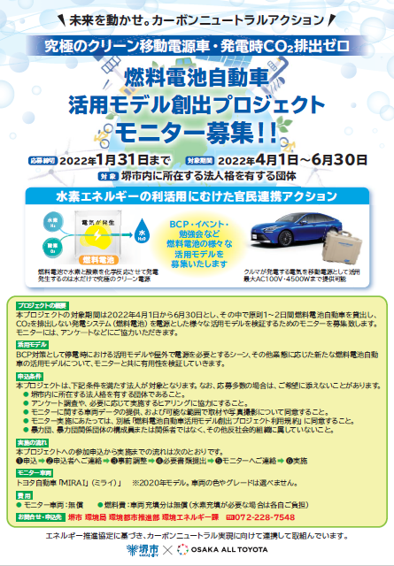

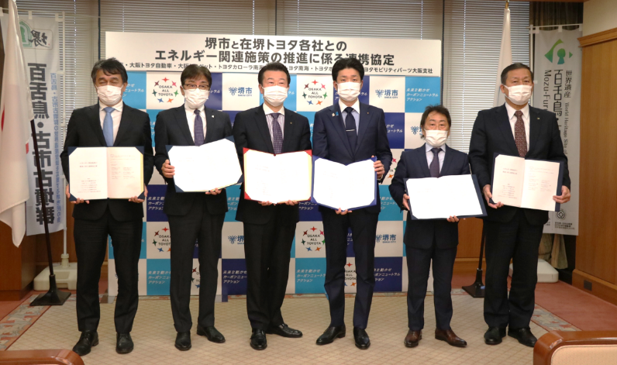
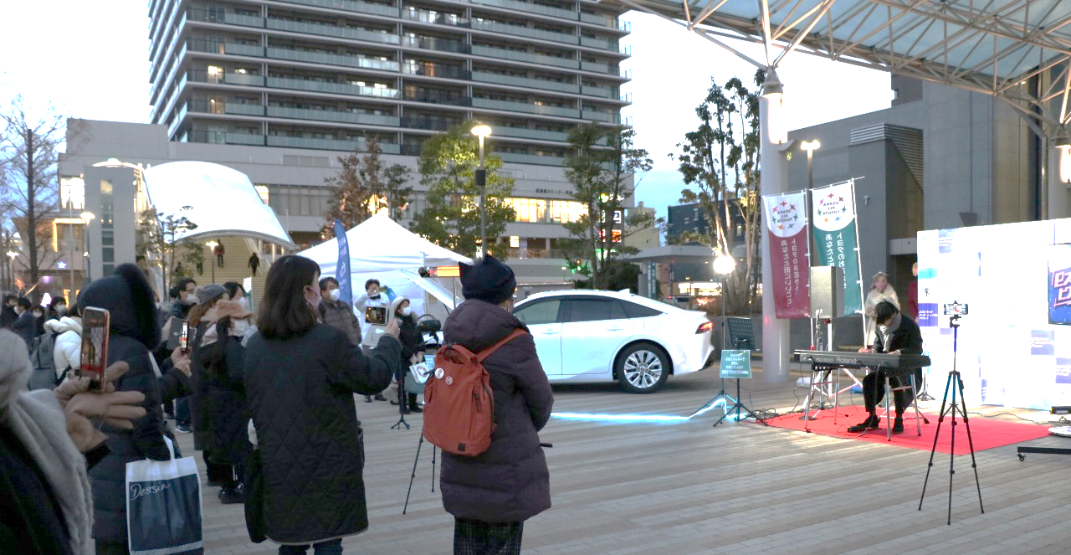
【３】 社会受容性の向上
エネルギー関連施策の推進に係る連携協定を締結
目 的
堺市は、ゼロエミッション車（ZEV）を中心とした電動車の普及や水素エネルギーの利活用に向けた取組を進め、カーボンニュートラルの実現をめざした環境先進都市の構築を図るため、在堺トヨタ各社と、エネルギー関連施策の推進に係る連携協定を締結しました。
概 要
【 連携協定に基づく取組事項 】
◆ ZEVを中心とした電動車の普及に関する事項
◆ 水素エネルギーの利活用に関する事項
◆ その他本協定の目的に沿う事項
【 連携協定締結式 】
◆ 実施日程 令和4年1月7日（金）
◆ 出 席 者 在堺トヨタ6社 代表
堺市長
【 協定に基づく取組 】
FCV活用モデル創出プロジェクト
官民一体でFCVの移動電源車としての新たな価値創出を図る
締結式の様子
連係協定イベント（1.7）
Notes:
今年は新型コロナウイルス感染症拡大防止の観点から、水素体験教室やＦＣＶ試乗会等の、人が集まる形でのイベントの実施が困難でした。
そこで、新たな形での啓発イベントとして、ごみ処理施設開放イベント「鶴見工場オープンデー」のヴァーチャル開催を大阪広域施設組合主催で実施しました。
本イベントにおける、ごみ処理や生物多様性など多様な環境啓発メニューの一部として、水素社会の実現に向けた社会受容性の向上の観点からＦＣＶの仕組みや外部給電機能などについて、分かりやすくまとめた動画を提供することで啓発を行いました。

Slide 9
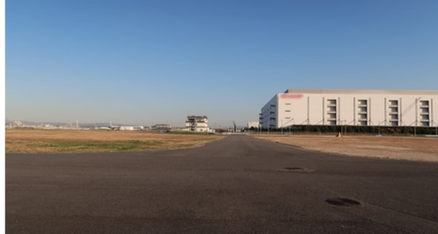
【３】 社会受容性の向上
燃料電池トラック試乗会の開催
目 的
燃料電池トラック（FCトラック）に関心をもつ企業が実際に試乗する機会を設けることで、市販化後の速やかな普及に向けた機運醸成を図ります。
概 要
◆ 水素社会の実現に向けた取組として、市内企業を招待しての燃料電池トラック試乗会をトヨタ自動車様とサカイ引越センター様の協力を得て開催する予定。
【 堺市FCトラック試乗会 】（予定）
日時：令和4年4月26日（火）10:00～16:00
場所：堺浜海とのふれあい広場内
（大阪府堺市堺区匠町6-1）
試乗車：FC小型トラック（トヨタ自動車株式会社）
コンテナ 冷凍機付
積載量 3,000kg
燃料 圧縮水素（使用圧力：70MPa）
©トヨタ自動車株式会社
堺浜海とのふれあい広場（試乗会場）
Notes:
今年は新型コロナウイルス感染症拡大防止の観点から、水素体験教室やＦＣＶ試乗会等の、人が集まる形でのイベントの実施が困難でした。
そこで、新たな形での啓発イベントとして、ごみ処理施設開放イベント「鶴見工場オープンデー」のヴァーチャル開催を大阪広域施設組合主催で実施しました。
本イベントにおける、ごみ処理や生物多様性など多様な環境啓発メニューの一部として、水素社会の実現に向けた社会受容性の向上の観点からＦＣＶの仕組みや外部給電機能などについて、分かりやすくまとめた動画を提供することで啓発を行いました。

Slide 10

【４】 燃料電池バス導入促進事業費補助金
概要
■「燃料電池バス導入促進事業費補助金」を創設し、令和３年度中に大阪府内で初となるＦＣバス２台を
導入予定。
・環境省補助金（1/2補助）を活用してFCバスを府内に導入する事業者に対し、大阪府が補助金
（1/4補助）を交付。
・8/20～9/20に公募を実施し、9/30に交付決定（10/7報道提供）。
【交付決定事業者】
・補助対象事業者は燃料電池バスの燃費や車両整備等の運用ノウハウなど実車運行に関する情報を
H2Osakaビジョン推進会議に報告するなど、水素・燃料電池関連産業振興に向けた府の施策に協力
することを要件とする。
事業者・共同事業者 | 事業実施場所 | 交付決定金額
MOBILOTS株式会社・大阪シティバス株式会社 | 大阪市 | 26,625千円
MOBILOTS株式会社・南海バス株式会社 | 泉佐野市 | 26,625千円
Notes:
今年は新型コロナウイルス感染症拡大防止の観点から、水素体験教室やＦＣＶ試乗会等の、人が集まる形でのイベントの実施が困難でした。
そこで、新たな形での啓発イベントとして、ごみ処理施設開放イベント「鶴見工場オープンデー」のヴァーチャル開催を大阪広域施設組合主催で実施しました。
本イベントにおける、ごみ処理や生物多様性など多様な環境啓発メニューの一部として、水素社会の実現に向けた社会受容性の向上の観点からＦＣＶの仕組みや外部給電機能などについて、分かりやすくまとめた動画を提供することで啓発を行いました。

Slide 11
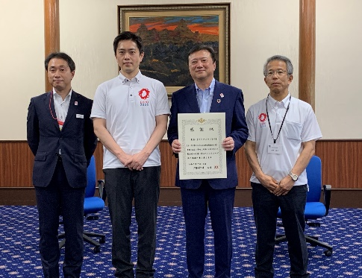
【４】 燃料電池バス導入促進事業費補助金
概要
【財源】
・三菱UFJフィナンシャル・グループ５社からの企業版ふるさと納税制度を活用した寄附を財源とする。
寄附者
株式会社三菱UFJ銀行
三菱UFJ信託銀行株式会社
三菱UFJ証券ホールディングス株式会社
三菱UFJニコス株式会社
アコム株式会社
寄附感謝状贈呈式

Slide 12
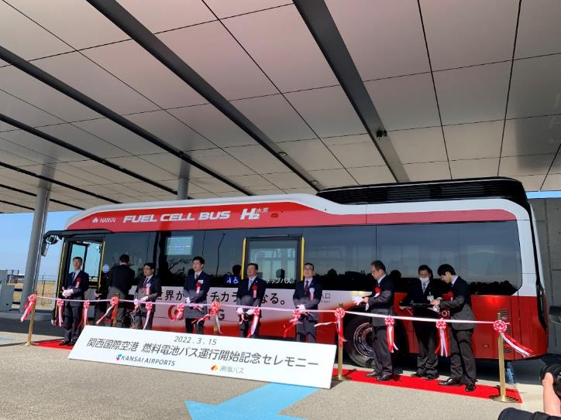
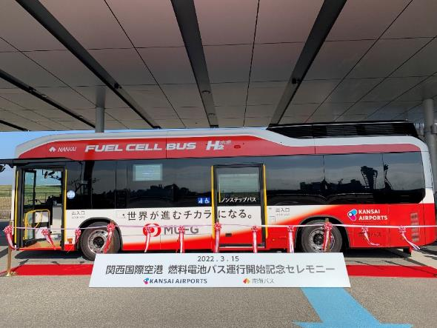
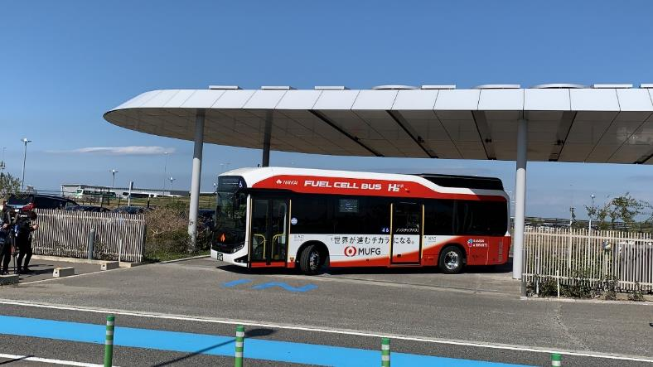
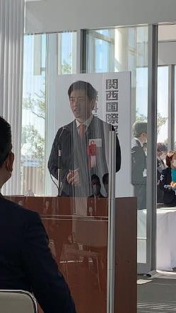
【４】 燃料電池バス導入促進事業費補助金
運行開始
【関西国際空港 燃料電池バス運行開始記念セレモニー】
日時：令和４年３月15日（火）10時～11時
場所：イワタニ水素ステーション関西国際空港
主催者：関西エアポート株式会社、南海バス株式会社
【運行ルート】
関西国際空港内
（第１ターミナルビル～展望ホール 他）

Slide 13
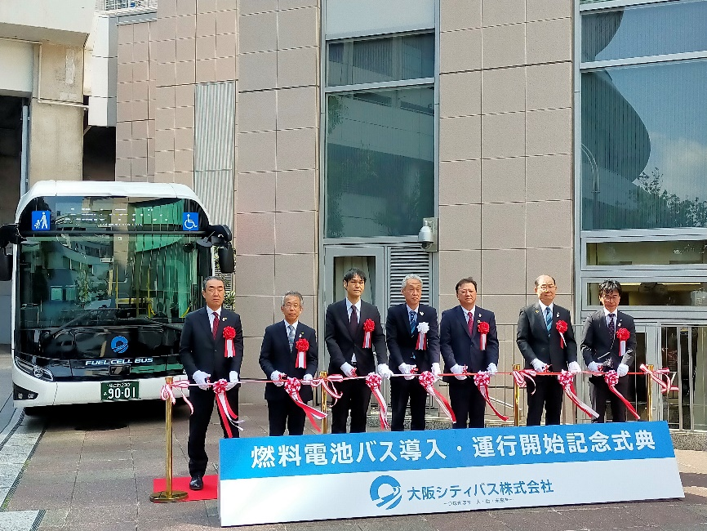
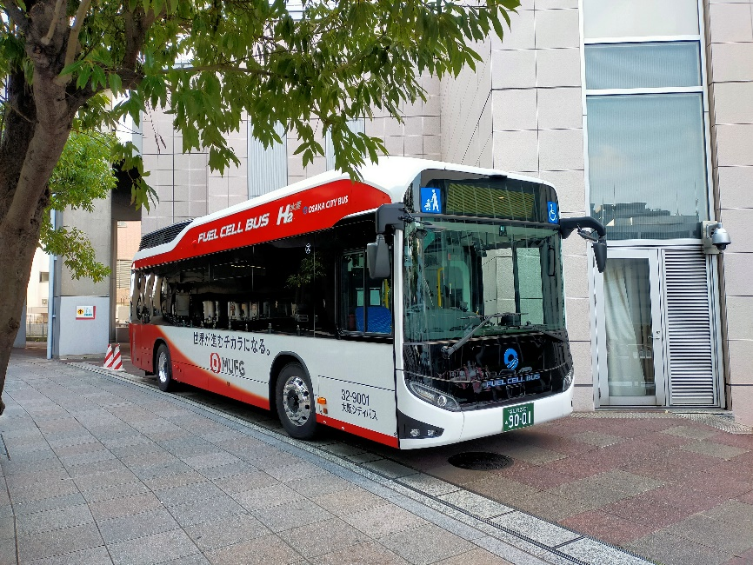
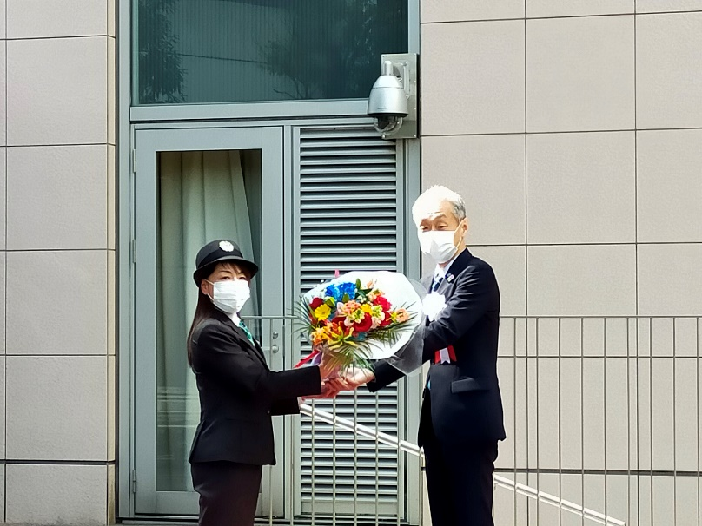
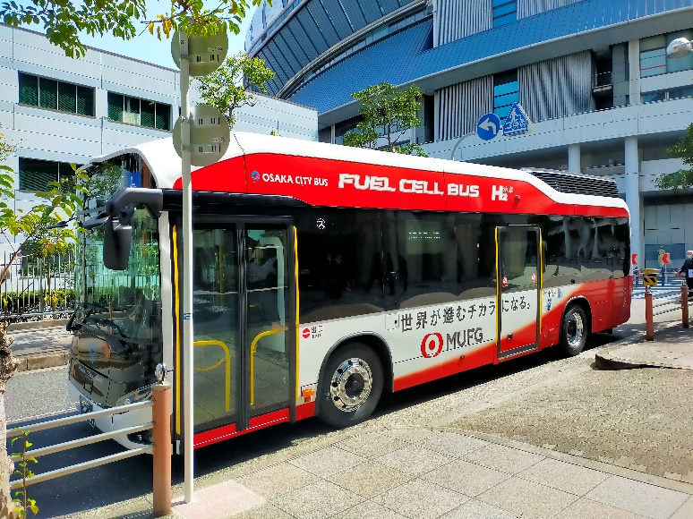
【４】 燃料電池バス導入促進事業費補助金
運行開始
【燃料電池バス導入・運行開始記念式典】
日時：令和４年３月24日（木）10時～11時
場所：大阪市高速電気軌道株式会社（Osaka Metro）本社
主催者：大阪シティバス株式会社
【運行ルート】
大阪市南部
（大阪シティバス住之江営業所を起点とする系統）

Slide 14
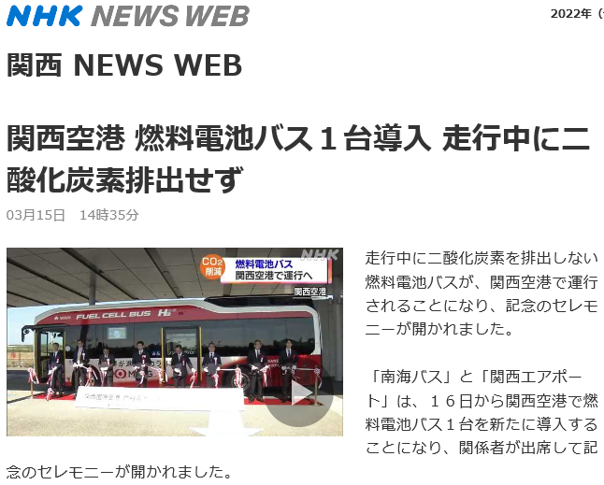
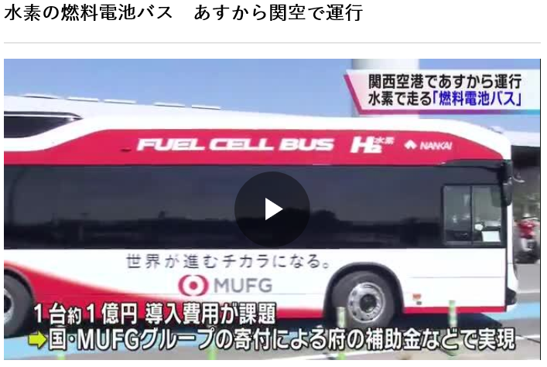
【４】 燃料電池バス導入促進事業費補助金
報道
NHK Web NEWS
3/16 産経新聞 朝刊
読売テレビ Web NEWS
3/16 読売新聞 朝刊

Slide 15
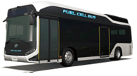
【４】 燃料電池バス導入促進事業費補助金
万博を契機としたバス事業者の脱炭素化促進事業
概要
【目的】
・SDGs を掲げる大阪・関西万博において、会場へのクリーンな移動手段の確保のため、大阪府市が必要な経費の一部を補助し、公共交通機関であるバスのゼロエミッション化に集中的に取り組みます。 （補助対象：FCバス・EVバス）
【事業内容(FCバス)】
・導入費用の一部補助 ＜補助イメージ＞補助額： 車両価格の１/３程度
※博覧会協会から示されるバス輸送の考え方を踏まえた万博輸送への協力や、FCバスであることの周知に加え、 万博のPRを行っていただくこととしています。
【予算額】
・503,000千円（補助予定台数…FCバス２台・EVバス24台)
FCバス車両イメージ
国の補助額 | 府・市補助金 （各1/６） | 事業者 負担
（１／２）
（１／３）
（１／６）

